Slide 1

REST API vs SOAP
Construir, consumir, explicar y demostrar servicios web
con ejemplo práctico en Node.js y Flask
Presentación lista para exponer
1

Slide 2
Objetivo de la exposición
Qué es REST, qué es SOAP, cómo se comparan y cómo consumir una API REST desde Flask.
Ruta de la presentación
La idea es ir de lo conceptual a lo práctico.
01
02
03
Explicar
Comparar
Demostrar
Definición de servicio web, API, REST y SOAP.
Ventajas, desventajas y escenarios donde conviene cada uno.
API en Node.js + Flask usando HTTP y JSON.
Resultado esperado: entender la diferencia y tener un ejemplo funcional fácil de replicar.
2

Slide 3
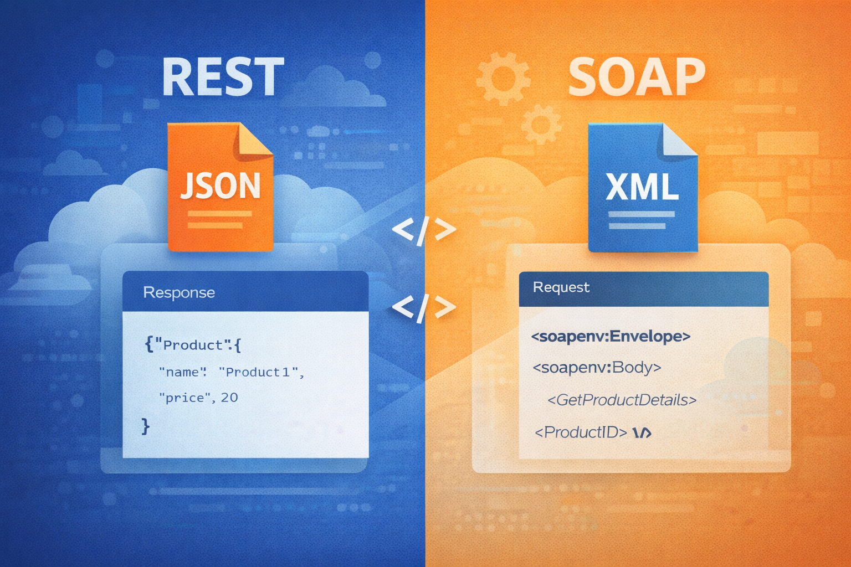
¿Qué es un servicio web?
Un mecanismo para que aplicaciones distintas se comuniquen a través de una red.
API
Interfaz que expone funciones o datos para que otro sistema los utilice.
REST
Estilo arquitectónico: usa HTTP, recursos, URIs, métodos como GET/POST y normalmente JSON.
SOAP
Protocolo formal de mensajería: usa XML y contratos estrictos; suele apoyarse en WSDL.
Ambos permiten integración entre sistemas; la diferencia está en el nivel de formalidad, complejidad y formato del mensaje.
3
Notes:
[Sources] - Roy T. Fielding, REST as architectural style: https://www.ics.uci.edu/~fielding/pubs/webarch_icse2000.pdf - W3C SOAP Specifications: https://www.w3.org/TR/soap/ [/Sources]

Slide 4
REST API: cómo funciona
Se centra en recursos y aprovecha directamente las capacidades del protocolo HTTP.
Principios más visibles
GET /api/products/2
Accept: application/json
{
"id": 2,
"name": "Mouse",
"price": 25
}
Cada dato se modela como un recurso: /users, /orders, /products.
La operación depende del método HTTP: GET, POST, PUT, DELETE.
Es stateless: cada petición lleva lo necesario para procesarse.
Aprovecha caché, códigos de estado y cabeceras HTTP.
Lo más común hoy es intercambiar JSON por ser ligero y simple.
Ventaja
Costo
Ideal
Muy fácil de consumir desde navegador, móvil, backend o scripts.
Menor complejidad de desarrollo y depuración.
Microservicios, apps web y APIs públicas.
4
Notes:
[Sources] - Roy T. Fielding dissertation / REST architectural style: https://ics.uci.edu/~fielding/pubs/dissertation/top.htm - Express routing and HTTP methods: https://expressjs.com/en/guide/routing.html [/Sources]

Slide 5
SOAP Web Service: cómo funciona
SOAP define una estructura formal de mensajes XML y un contrato más rígido entre cliente y servidor.
Contrato
Formato
Escenario
<soapenv:Envelope>
<soapenv:Header/>
<soapenv:Body>
<GetProduct>
<Id>2</Id>
</GetProduct>
</soapenv:Body>
</soapenv:Envelope>
WSDL describe operaciones, tipos y mensajes.
XML estructurado en Envelope, Header y Body.
Entornos empresariales con reglas estrictas.
Fortalezas típicas
Contrato formal entre sistemas.
Buena interoperabilidad en stacks corporativos.
Suele integrarse con WS-Security y otras extensiones empresariales.
Muy usado en banca, gobierno, ERPs y sistemas legacy.
Mensaje SOAP (XML)
Más verboso, pero muy explícito.
5
Notes:
[Sources] - W3C SOAP Specifications: https://www.w3.org/TR/soap/ - SOAP Version 1.2 Part 0 Primer: https://www.w3.org/TR/soap12-part0/ [/Sources]

Slide 6
REST vs SOAP
No se trata de cuál es “mejor”, sino de cuál se adapta mejor al problema.
Criterio
REST
SOAP
Naturaleza
Estilo arquitectónico
Protocolo de mensajería
Formato
JSON (normalmente)
XML
Complejidad
Más simple
Más formal
Rendimiento
Más ligero
Más pesado
Seguridad
Depende de HTTP/OAuth/JWT
WS-Security y estándares WS-*
Uso típico
Apps web, móviles, microservicios
Banca, legacy, integración corporativa
Regla práctica: si necesitas rapidez, simplicidad y frontends modernos → REST. Si necesitas contratos rígidos y estándares empresariales → SOAP.
6
Notes:
[Sources] - REST background from Roy Fielding: https://www.ics.uci.edu/~fielding/pubs/webarch_icse2000.pdf - SOAP overview and status from W3C: https://www.w3.org/TR/soap/ [/Sources]

Slide 7
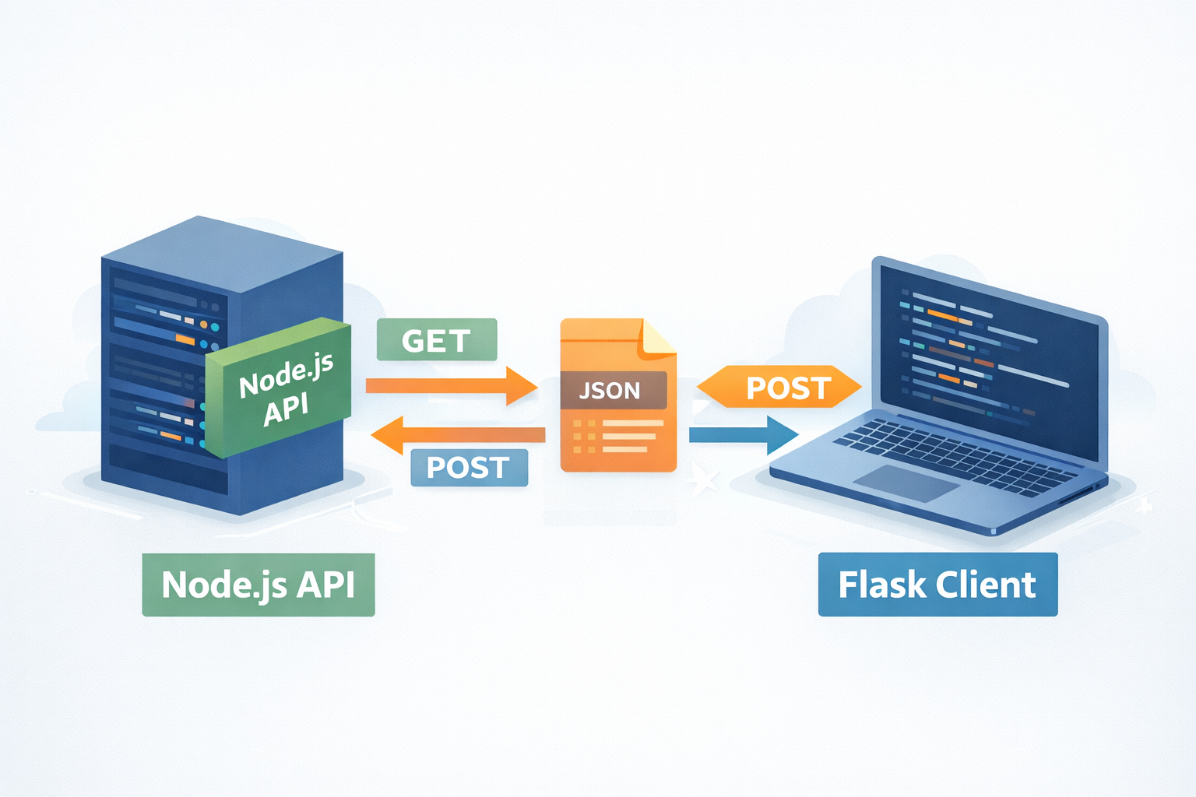
Demostración práctica
Arquitectura del ejemplo: una API REST en Node.js y un cliente Flask que la consume.
Flujo
Node.js + Express expone /api/products y responde JSON.
Flask hace requests HTTP hacia la API.
El navegador entra al cliente Flask y ve datos traídos desde Node.js.
Esto demuestra cómo construir y consumir una API REST real.
Puerto 3000
Puerto 5001
Servidor Node.js
Cliente Flask
7

Slide 8
Ejemplo 1: construir la API con Node.js + Express
La API expone endpoints HTTP y responde datos JSON.
server.js
Endpoints
1 const express = require('express'); 2 const app = express(); 3 app.use(express.json()); 4 5 const products = [ 6 { id: 1, name: 'Laptop', price: 1200 }, 7 { id: 2, name: 'Mouse', price: 25 } 8 ]; 9 10 app.get('/api/products', (req, res) => res.json(products)); 11 12 app.get('/api/products/:id', (req, res) => { 13 const item = products.find(p => p.id === Number(req.params.id)); 14 return item ? res.json(item) 15 : res.status(404).json({ error: 'No encontrado' }); 16 }); 17 18 app.post('/api/products', (req, res) => { 19 const nuevo = { id: products.length + 1, ...req.body }; 20 products.push(nuevo); 21 res.status(201).json(nuevo); 22 }); 23 24 app.listen(3000, () => console.log('API en puerto 3000'));
GET /api/products
GET /api/products/:id
POST /api/products
Por qué funciona
Express asocia un método HTTP con una ruta y devuelve la respuesta con res.json().
Prueba rápida
curl http://localhost:3000/api/products
Instalación
npm init -y
npm install express cors
8
Notes:
[Sources] - Express routing and HTTP methods: https://expressjs.com/en/guide/routing.html - Express response methods including res.json(): https://expressjs.com/en/guide/routing.html [/Sources]

Slide 9
Ejemplo 2: consumir la API con Flask + requests
Flask actúa como cliente intermedio: consulta la API de Node.js y presenta la respuesta.
Qué hace Flask aquí
app.py
1 from flask import Flask, jsonify 2 import requests 3 4 app = Flask(__name__) 5 API_URL = 'http://localhost:3000/api/products' 6 7 @app.route('/') 8 def home(): 9 r = requests.get(API_URL, timeout=5) 10 r.raise_for_status() 11 return jsonify({ 12 'consumer': 'flask', 13 'products': r.json() 14 }) 15 16 if __name__ == '__main__': 17 app.run(port=5001, debug=True)
Usa requests.get() para llamar a la API REST.
Convierte la respuesta JSON con r.json().
Puede reenviar esos datos al navegador o renderizarlos en HTML.
Sirve como ejemplo simple de consumidor REST en Python.
Instalación
pip install Flask requests
python app.py
9
Notes:
[Sources] - Flask quickstart: https://flask.palletsprojects.com/en/stable/quickstart/ - Requests quickstart / JSON responses: https://requests.readthedocs.io/en/latest/user/quickstart/ [/Sources]

Slide 10
Demostración del consumo
Así se ve una llamada REST en la práctica y cómo contrasta con un mensaje SOAP.
REST
SOAP
curl http://localhost:3000/api/products/2
<soapenv:Envelope> ... <GetProduct><Id>2</Id></GetProduct> ...
{
"id": 2,
"name": "Mouse",
"price": 25
}
Más etiquetas XML
Más estructura de mensaje
Más formalidad contractual
La diferencia visual ya muestra la idea clave: REST tiende a ser más directo; SOAP, más estructurado y pesado.
10

Slide 11
Conclusiones
Qué debes recordar para tu exposición
1. REST
Más simple, ligero y ampliamente usado para APIs modernas.
Si tu profesor pregunta “cuál usar”, responde: depende del contexto del negocio y del nivel de formalidad requerido.
Si el enfoque es velocidad de desarrollo y consumo sencillo, REST suele ser la primera opción.
Si el entorno exige contratos estrictos, interoperabilidad corporativa y estándares WS-*, SOAP sigue siendo válido.
La demo con Node.js y Flask muestra un caso real de comunicación entre servicios usando HTTP + JSON.
2. SOAP
Más formal, con XML y contratos fuertes; útil en integración empresarial.
3. Demo
Node.js expone; Flask consume.
Gracias
11

